Slide 1

Интегрированный урок Биологии + Мировой художественной культуры

Slide 2
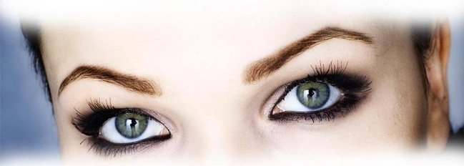
«Глаза – зеркало души…»
В моих глазах моя душа
Зеркальное её отображение
И с некоторым искажением
Реальность мира в них видна.
Беседин Евгений

Slide 3
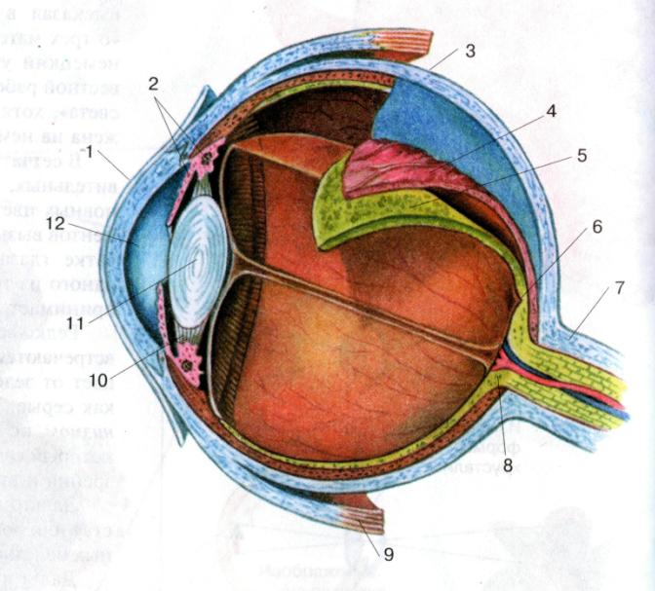
Структура глаза

Slide 4
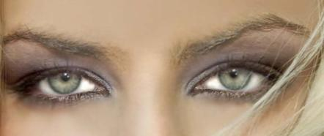


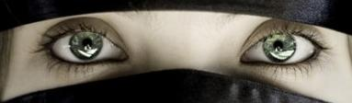
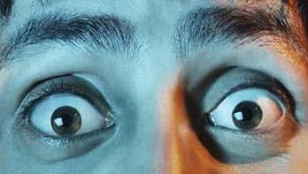


Slide 5
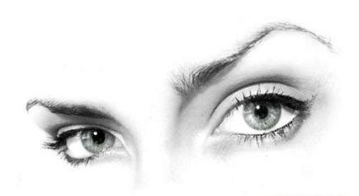
искрометные
печальные
удивленные
правдивые
ясные
наглые
лукавые
озорные
озорные
открытые
злые
задумчивые
бегающие
гневные
пустые
скорбные
внимательные
беспокойные

Slide 6
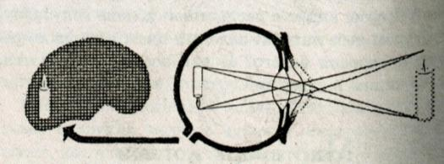
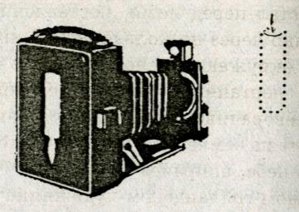
Человеческий глаз дает перевернутое изображение предмета, и только мозг воссоздает представление о подлинном положении предмета.
Фотоаппарат тоже дает перевернутое изображение предмета

Slide 7
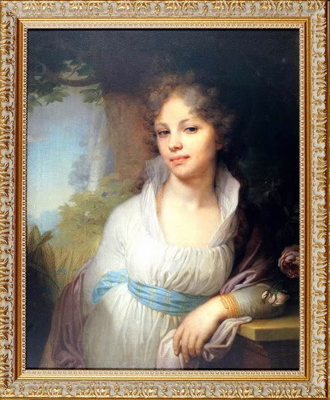
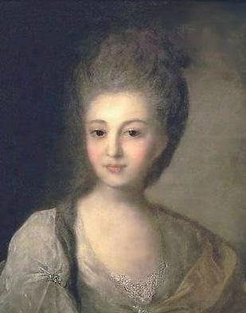
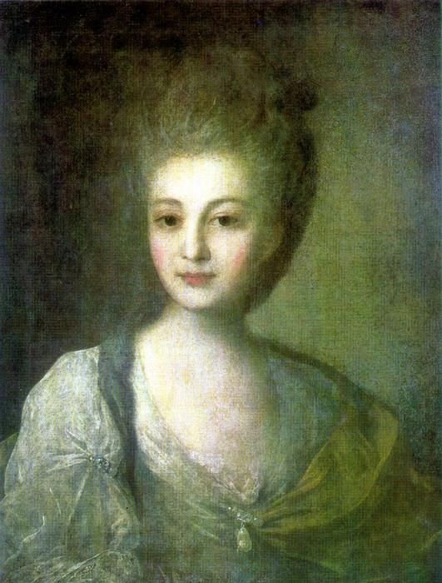
Ты помнишь, как из тьмы былого,
Едва закутана в атлас,
С портрета Рокотова снова
Смотрела Струйская на нас?
Ее глаза — как два тумана,
Полуулыбка, полуплач,
Ее глаза — как два обмана,
Покрытых мглою неудач.
Соединенье двух загадок,
Полувосторг, полуиспуг,
Безумной нежности припадок,
Предвосхищенье смертных мук.
Когда потемки наступают
И приближается гроза,
Со дна души моей мерцают
Ее прекрасные глаза.
Рокотов Ф.С. Портрет А. П. Струйской

Slide 8
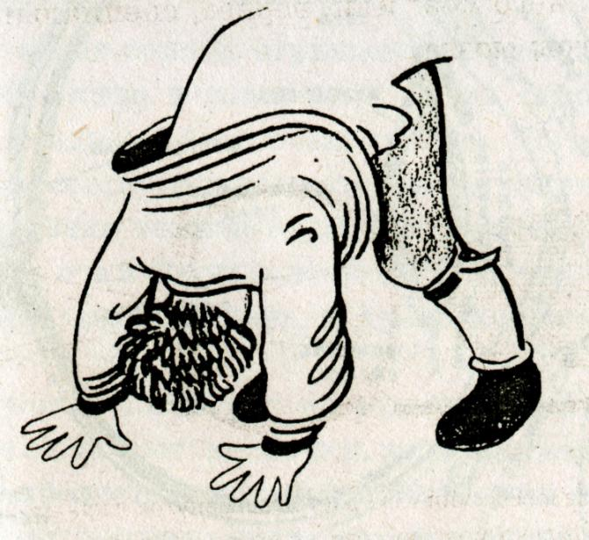
Способ видения Брёгеля

Slide 9
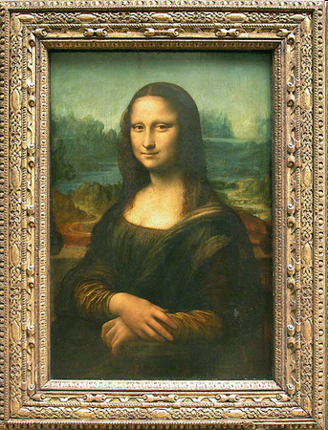
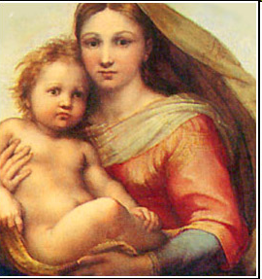
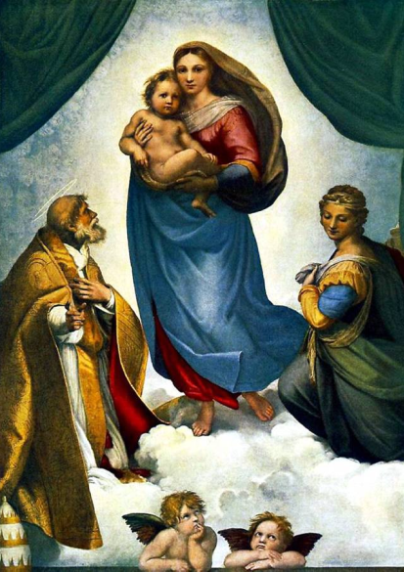

Slide 10
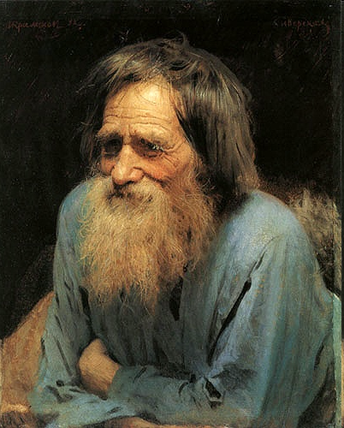
И. Н. Крамской
"Мина Моисеев«(1882)

Slide 11
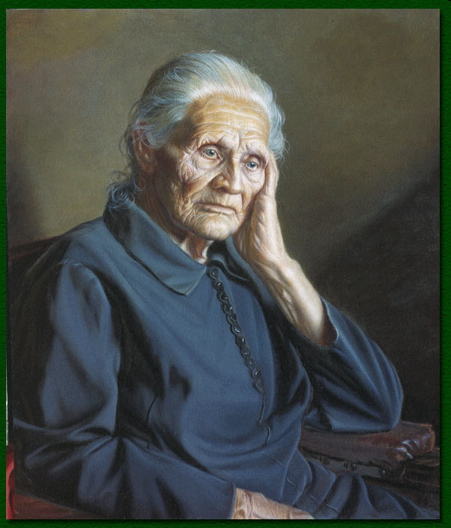
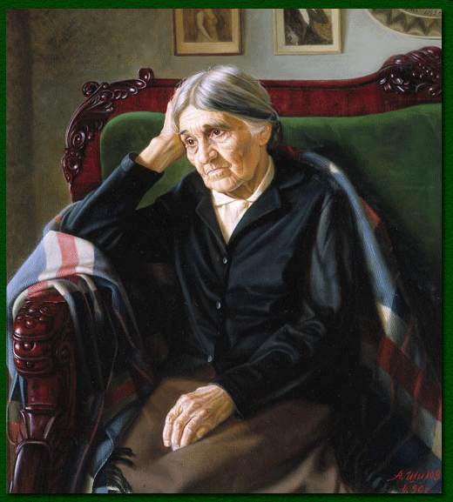

Slide 12
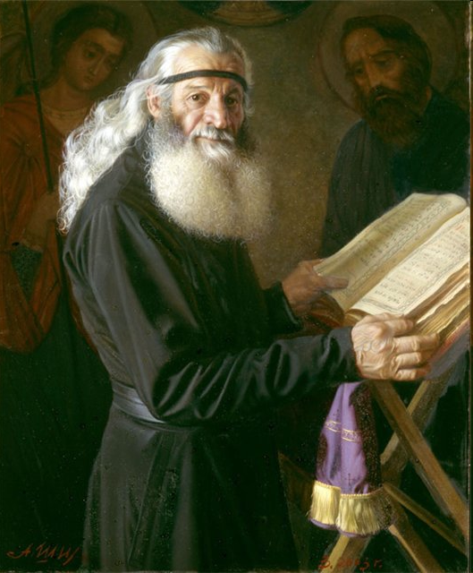

Slide 13
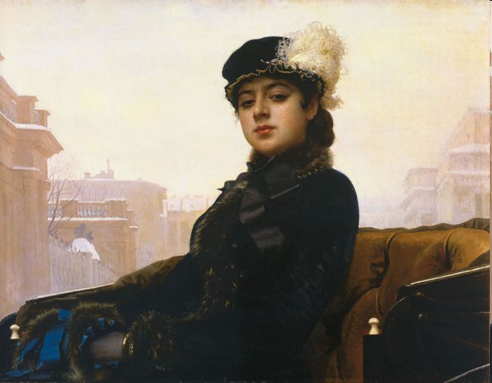
Иван Крамской
Неизвестная, 1883 Холст, масло. 75.5 × 99 см
Третьяковская галерея, Москва

Slide 14
Она давно прошла, и нет уже тех глаз
И той улыбки нет, что молча выражали
Страданье — тень любви, и мысли — тень печали,
Но красоту её Боровиковский спас.
Так часть души ее от нас не улетела,
И будет этот взгляд и эта прелесть тела
К ней равнодушное потомство привлекать,
Уча его любить, страдать, прощать, молчать.
В.Боровиковский
(1757 - 1825)
Портрет М.И.Лопухиной
1797г, холст, масло,72 x 55,5 см
Государственная Третьяковская галерея, Москва

Slide 15
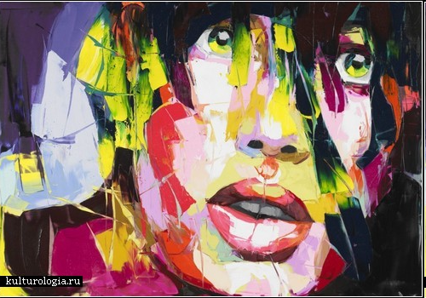
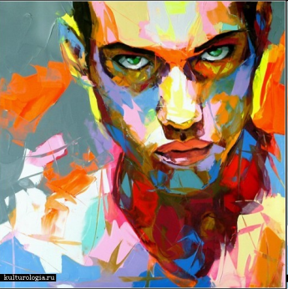
Красочные портреты Франсуазы Нилли
Быть может, вначале они покажутся вам несколько неправдоподобными, но вряд ли вы сможете устоять перед буйством красок и потрясающей энергетикой этих портретов.

Slide 16
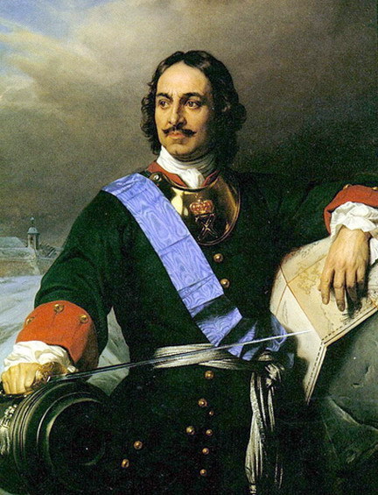
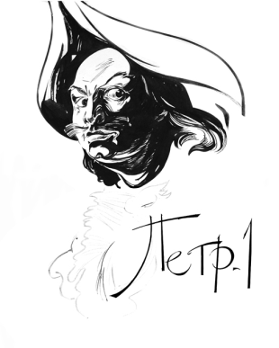
Толпой любимцев окруженный,
Выходит Петр. Его глаза
Сияют. Лик его ужасен.
Движенья быстры. Он прекрасен,
Он весь как Божия гроза.
А.С.Пушкин “Полтава”
Портрет Петра Великого

Slide 17
